Slide 1
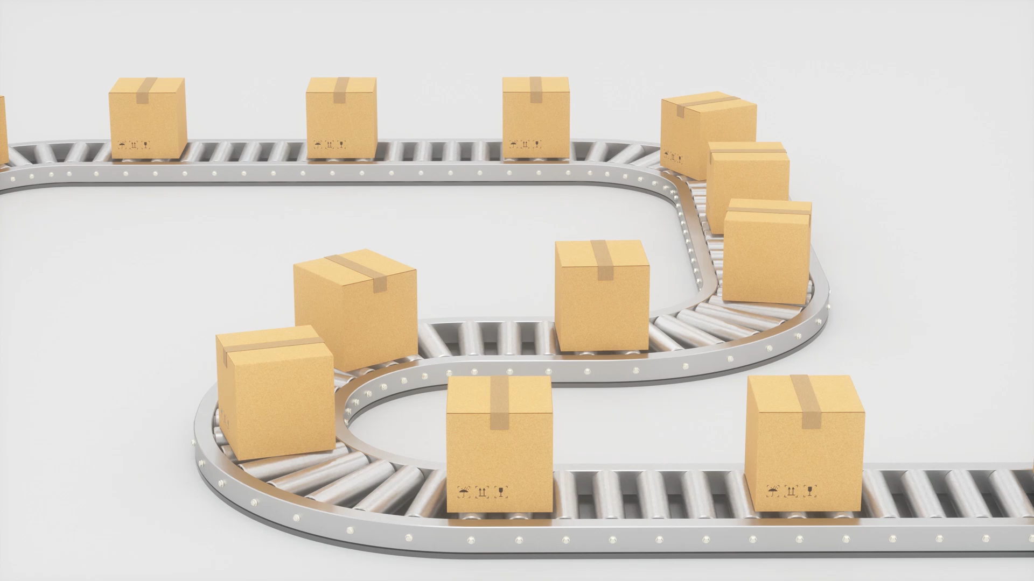
PROBLEMA CLÁSSICO DE TRANSPORTE
Teoria da Decisão II
Késia Ribeiro

Slide 2
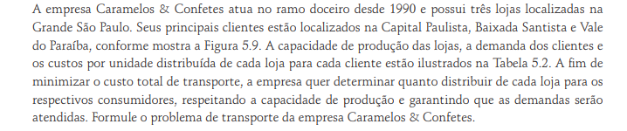
Problema

Slide 3
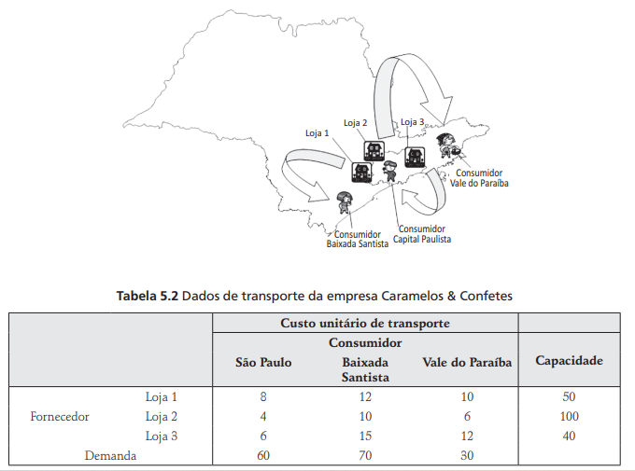
Dados do problema:

Slide 4
VARIAVEIS
X11 = doces transportados da loja 1 para o consumidor de São Paulo
X12 = doces transportados da loja 1 para o consumidor da Baixada Santista
X13 = doces transportados da loja 1 para o consumidor do Vale do Paraíba
X21 = doces transportados da loja 2 para o consumidor de São Paulo
X22 = doces transportados da loja 2 para o consumidor da Baixada Santista
X23 = doces transportados da loja 2 para o consumidor do Vale do Paraíba
X31 = doces transportados da loja 3 para o consumidor de São Paulo
X32 = doces transportados da loja 3 para o consumidor da Baixada Santista
X33 = doces transportados da loja 3 para o consumidor do Vale da Paraíba

Slide 5
FUNÇÃO OBJETIVO
Minimizar o custo total de transporte
F(min) = 8x11 + 12x12 + 10x13 + 4x21 + 10x22 + 6x23 + 6x31 + 15x32 + 12x33

Slide 6
RESTRIÇÕES
A capacidade de produção de cada loja:
X11 + X12 + X13 ≤ 50
X21 + X22 + X23 ≤ 100
X31 + X32 + X33 ≤ 40
X11 + X21 + X31 ≥ 60
X12 + X22 + X32 ≥ 70
X13 + X23 + X33 ≥ 30
A demanda de cada consumidor:

Slide 7
RESTRIÇÕES
A capacidade de produção de cada loja:
X11 + X12 + X13 ≤ 50
X21 + X22 + X23 ≤ 100
X31 + X32 + X33 ≤ 40
A demanda de cada consumidor:
X11 + X21 + X31 ≥ 60
X12 + X22 + X32 ≥ 70
X13 + X23 + X33 ≥ 30
A capacidade de produção de cada loja:
8 + 12 + 10 ≤ 50
4 + 10 + 6 ≤ 100
6 + 15 + 12 ≤ 40
A demanda de cada consumidor:
8 + 10 + 6 ≥ 60
12 + 10 + 15 ≥ 70
10 + 6 + 12 ≥ 30

Slide 8
RESULTADO
A solução ótima obtida pelo solver do excel:
x11 = 0
x12 = 50
x13 = 0
x21 = 50
x22 = 20
x23 = 30
x31 = 10
x32 = 0
x33 = 0
com z = 1.240
Verifica-se, por meio desse resultado, que a loja 3 não utilizou sua capacidade máxima de 40 unidades, mas apenas 10 unidades.

